Slide 1

Введение в разработку мобильных приложений

Slide 2
Терминология
Android SDK — Software Development Kit — набор программного обеспечения для разработчика под OC Android
AVD — Android Virtual Device — виртуальное устройство Android
ADT — Android Development Tools — набор инструментов Android разработчика
NDK — Native Development Kit — библиотека для разработки нативных (С/С++) приложений для Android
ADB — Android Device Bridge — инструмент для взаимодействия с Android устройством

Slide 3
Содержание
Устройство платформы Android
Обзор сред программирования
Android для разработчика
Эмуляторы

Slide 4
Устройство платформы Android

Slide 5
Android
Android — операционная система для мобильных устройств (смартфонов, КПК, планшетных компьютеров), основанная на ядре Linux
Позволяет создавать Java-приложения, управляющие устройством через разработанные Google библиотеки
Есть возможность писать приложения на Си и некоторых других языках программирования
Официальный сайт: www.android.com

Slide 6
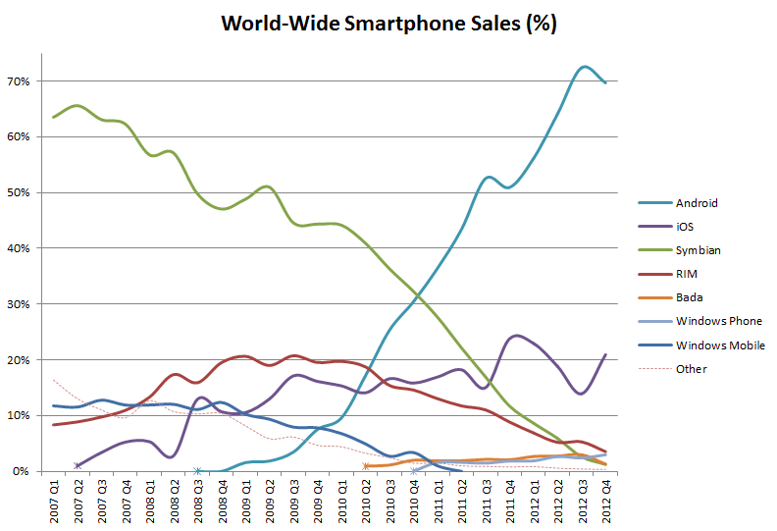
Доля Android на рынке

Slide 7
Достижения и проблемы
Фрагментация рынка (более 4000 моделей)
700 млн. устройств продано, 850 тыс. устройств активируются каждый день
Проблемы с аппаратной совместимостью
Безопасность
Обратная стороны популярности и открытости платформы
Недостаток централизованной поддержки

Slide 8
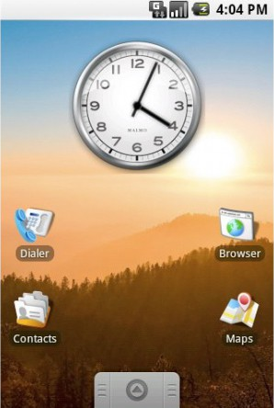
История Android
2003 год основание компании Android Inc.
2005 год поглощение Android Inc. поисковым гигантом Google
23 сентября 2008 выход первой версии ОС Android – Android 1.0 Apple Pie

Slide 9
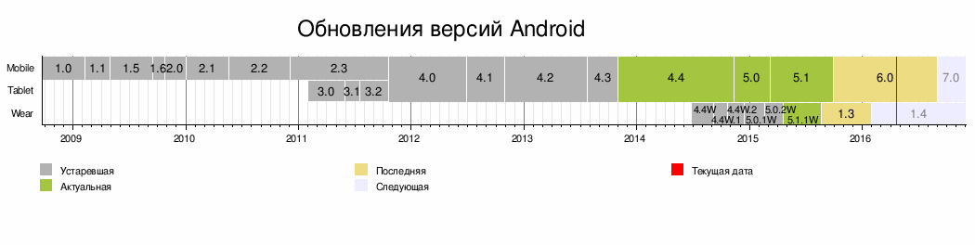
Версии Android

Slide 10
История Android
Первый смартфон на базе Android 1.0 HTC Dream (он же T-Mobile G1)

Slide 11
Первый год
Вышли следующие версии:
Android 1.1 Banana Bread
Android 1.5 Cupcake
Android 1.6 Donut
Запись и воспроизведение видео, анимация переключения окон, многоязычный голосовой поиск, поддержка разрешения экрана 800х480 точек и т. д.

Slide 12
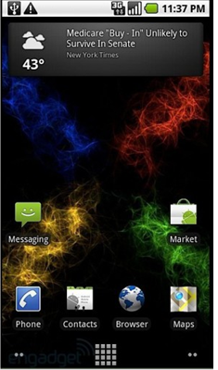
Второй год
Выход версий Android 2.0 и 2.1 Eclair:
Возможность использовать несколько аккаунтов Google, поддержка HTML5 в стандартном веб-браузере
Версия 2.2 Froyo:
Рост производительности приложений, использующих JIT-компиляцию; поддержка Adobe Flash

Slide 13
2010 год
Версия 2.3 Gingerbread (самая массовая до весны 2013):
Обновленный интерфейс, поддержка HD-разрешения экрана, переход на файловую систему Ext4

Slide 14
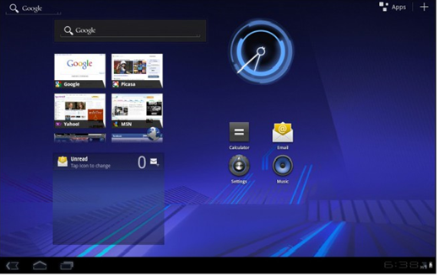
2011 год
Версии для планшетов Android 3.0 Honeycomb, 3.1 и 3.2. В 3.2 заработал встроенный в планшеты кардридер

Slide 15
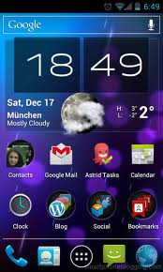
Конец 2011 года
Android 4.0 Ice Cream Sandwich:
Поддержка обоих классов устройств (смартфонов и планшетов)
Поддержка новых процессорных архитектур (помимо ARM поддержка Intel x86 и MIPS)

Slide 16
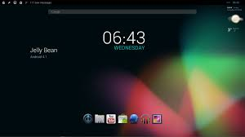
2012 год
Android 4.1 Jelly Bean:
Переключение между пользовательскими профилями
Поддержка сверхвысоких разрешений экрана

Slide 17

2013 год
4.4 Android KitKat:
Постоянно активный голосовой помощник
Увеличение скорости работы
NFC-платежи
И многое, многое другое!

Slide 18
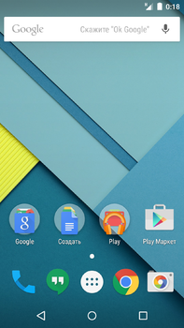
2014 год
5.0 Android Lollipop
Новые способы управления уведомлениями
Концепция Material design
Android TV
Шифрование пользовательских данных
Улучшенное подключение к интернету
И многое другое

Slide 19

2015 год
5.1 Android Lollipop
Исправлены ошибки
Улучшена стабильность системы
Улучшена шторка, интуитивный интерфейс для быстрого выбора сети Wi-Fi и Bluetooth.
Поддержка работы с двумя SIM-картами
Поддержка HD Voice

Slide 20
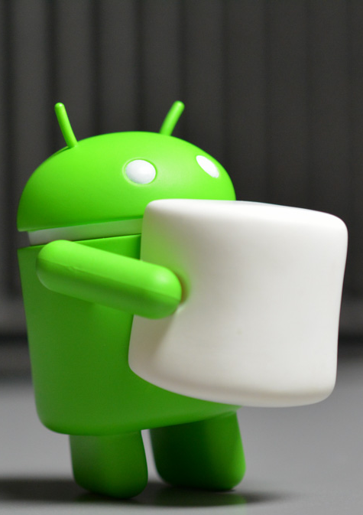
2015
Android 6.0 «Marshmallow»
мобильная платежная система Android Pay и стандартизированная верификация
экономия заряда аккумулятора
больше контроля над тем, как приложения используют их данные
функция Chrome custom tabs призвана сделать более удобным потребление веб-контента на мобильном

Slide 21

2016
7.0 Android N
режим многооконного разделения экрана
иконки быстрого доступа теперь выводятся на компактной панели.
фильтрация входящих звонков по телефонному номеру
улучшена функция энергосбережения "Doze"

Slide 22
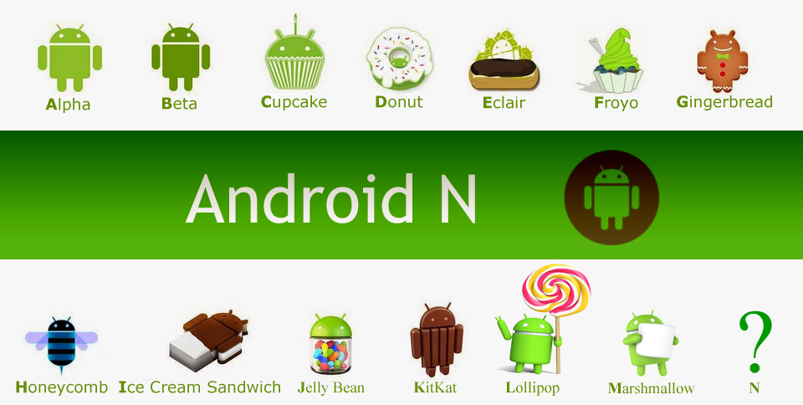

Slide 23
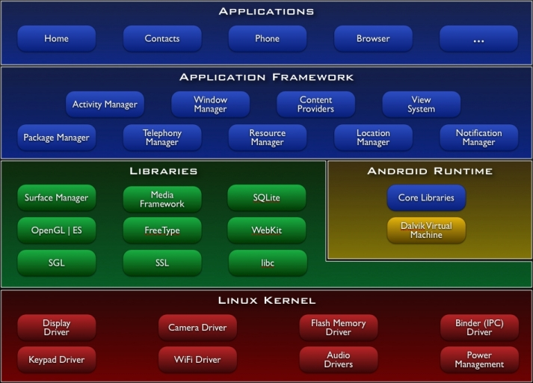
Архитектура Android

Slide 24
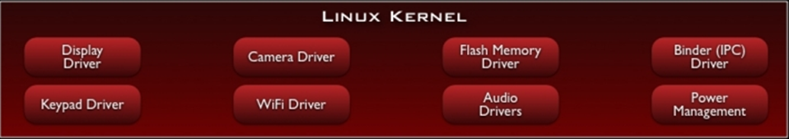
Базовый уровень
Уровень абстракции между аппаратным обеспечением и программным стеком:
В основе лежит ядро ОС Linux (несколько урезанное)
Обеспечивает функционирование системы;
Отвечает за безопасность;
Управляет памятью, энергосистемой и процессами;
Предоставляет сетевой стек и модель драйверов.

Slide 25
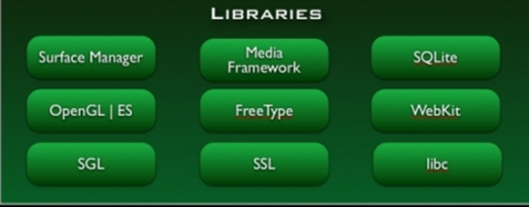
Набор библиотек
Обеспечивает важнейший базовый функционал для приложений:
Алгоритмы для вышележащих уровней
Поддержка файловых форматов
Кодирование и декодирование информации
Отрисовка графики и т. д.

Slide 26
Библиотеки
Реализованы на С/С++ и скомпилированы под конкретное аппаратное обеспечение устройства, вместе с которым они поставляются:
Surface Manager
Media Framework
SQLite
3D библиотеки
LibWebCore
SGL (Skia Graphics Engine)
SSL

Slide 27
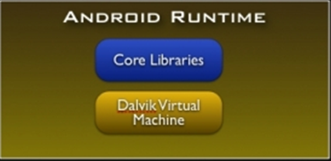
Среда выполнения Android Runtime
Библиотеки ядра, обеспечивающие большую часть низкоуровневой функциональности, доступной библиотекам ядра языка Java
Виртуальная машина Dalvik, позволяющая запускать приложения

Slide 28
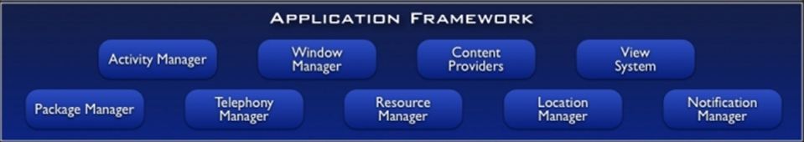
Application Framework – уровень каркаса приложений
Обеспечивает разработчикам доступ к API, предоставляемым компонентами системы уровня библиотек
Любому приложению предоставляются уже реализованные возможности других приложений, к которым разрешено получать доступ

Slide 29
Core Java Libraries
Базовые классы – java.*, javax.*
Android классы – android.*
Internet/Web сервисы – org.*
Модульные тесты – junit.*

Slide 30
Виртуальная машина Dalvik
Аппаратные возможности гаджетов по сравнению с настольными компьютерами более ограничены
Google пересоздала виртуальную машину Java (JVM) в виде ВМ Dalvik
Основное педназначение вирутальной машины Dalvik - оптимизировать выполнение кода Java применительно к свободному пространству и заряду батареи
В отличие от настольных компьютеров финальные исполняемые файлы для операционной системы Android будут состоять не из стандартного байт-кода для JVM, а специальные файлы с расширением .dex

Slide 31
Виртуальная машина Android RunTime
Начиная с версии Android 4.4. KitKat в ОС Android была добавлена вторая виртуальная машина - Android RunTime.
В версии Android 5.0 Lollipop виртуальная машина Android RunTime полностью заменила Dalvik.
Android RunTime использует предварительную компиляцию приложения при его установке на мобильное устройство, а не JIT-компиляцию, что увеличивает производительность приложения.

Slide 32

Applications – уровень приложений
Набор базовых приложений, который предустановлен на ОС Android. Например, браузер, почтовый клиент, программа для отправки SMS, карты, календарь, менеджер контактов и др.

Slide 33
Обзор сред программирования

Slide 34
Application Framework
Богатый и расширяемый набор представлений (Views)
Контент-провайдеры (Content Providers)
Менеджер ресурсов (Resource Manager)
Менеджер оповещений (Notification Manager)
Менеджер действий (Activity Manager)
Менеджер местоположения (Location Manager)

Slide 35
Среды разработки
Android IDE
Android Studio (IntelliJ IDEA)
Intel XDK

Slide 36

Android IDE
Реализован полный цикл разработки редактирование-компиляция-выполнение
Автодополнение кода, проверка ошибок в реальном времени, рефакторинг, "умная" навигация по коду и запуск вашего приложения в одно касание

Slide 37
Android IDE
Возможна разработка настоящих приложений для Андроида прямо на устройствах с ОС Андроид:
Андроид-планшет с клавиатурой может стать полноценным местом разработки
Можно просматривать и редактировать код прямо на смартфоне

Slide 38
Android IDE
Поддерживает разработку с использованием Java/Xml и Android SDK так же хорошо, как с C/C++ и Android NDK
Полностью совместима с проектами Eclipse
Интеграция с Dropbox
Поддерживает GIT для профессиональной разработки приложений

Slide 39
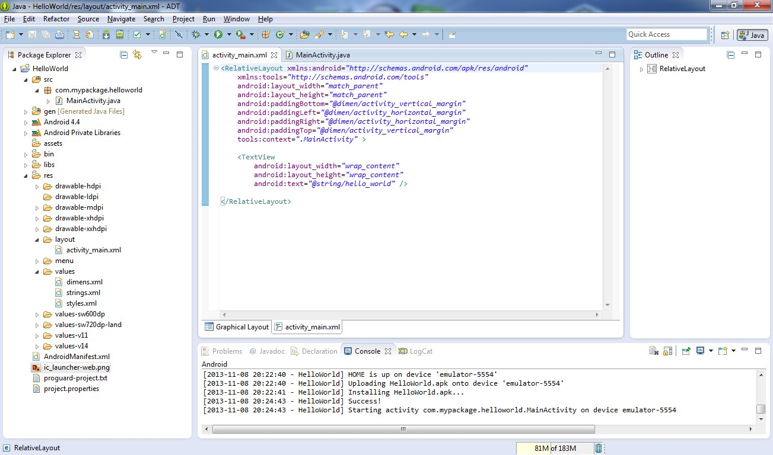
Android IDE

Slide 40
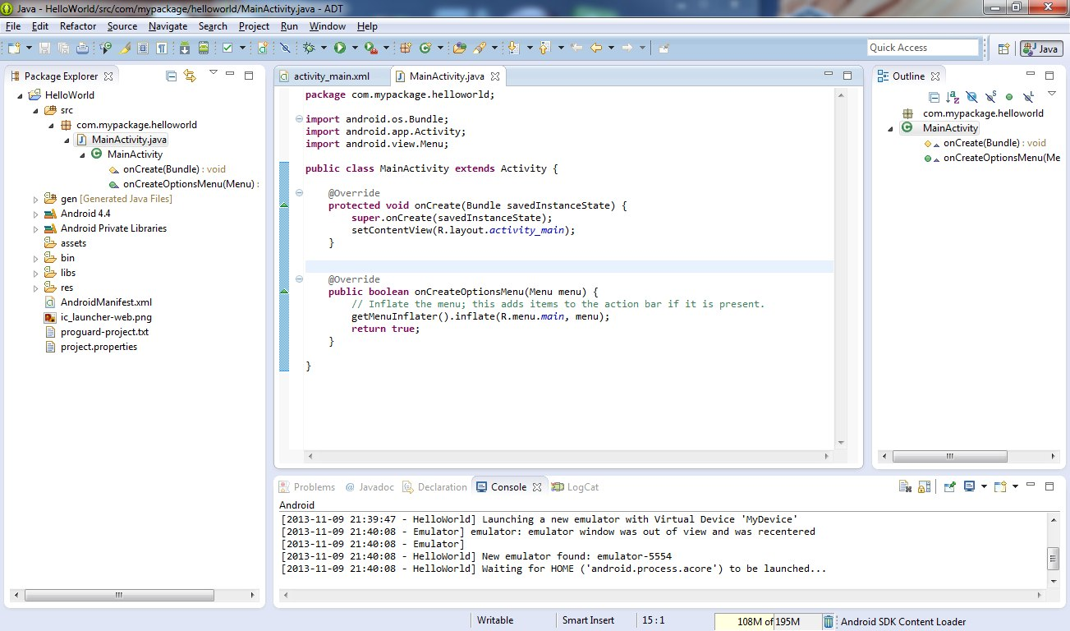
Android IDE

Slide 41
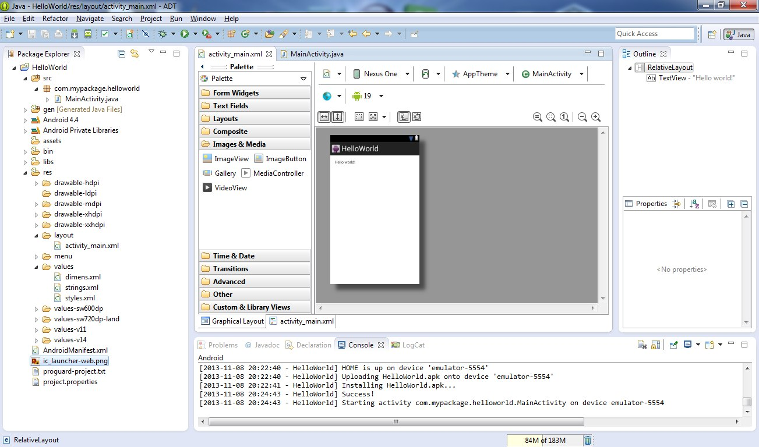
Android IDE

Slide 42

Android Studio (IntelliJ IDEA)
Позволяет редактировать приложение в реальном времени, отображая его поведение одновременно на устройствах с различными диагоналями экранов
Доступно мгновенное переключение на различные типы верстки и размеры экранов
Встроены инструменты оттачивания качества приложений и выстраивания путей их монетизации

Slide 43
Android Studio (IntelliJ IDEA)
Раздел с подсказками и советами по оптимизации с тематическими разделами
Средство взаимодействия с бета-тестерами
Позволяет ускорить процесс разработки софтверных изделий, сделав его более продуктивным

Slide 44
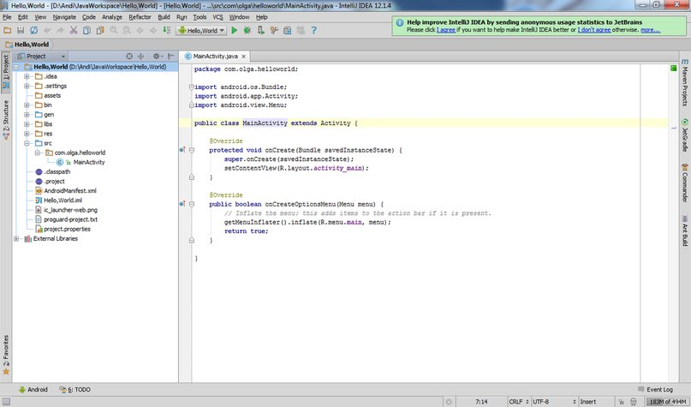
Android Studio (IntelliJ IDEA)

Slide 45

Intel XDK
Позволяет легко разрабатывать кроссплатформенные приложения
Включает в себя инструменты для создания, отладки и сборки ПО, а также эмулятор устройств
Поддерживает разработку для Android, Apple iOS, Microsoft Windows 8, Tizen
Языки разработки HTML5 и JavaScript

Slide 46
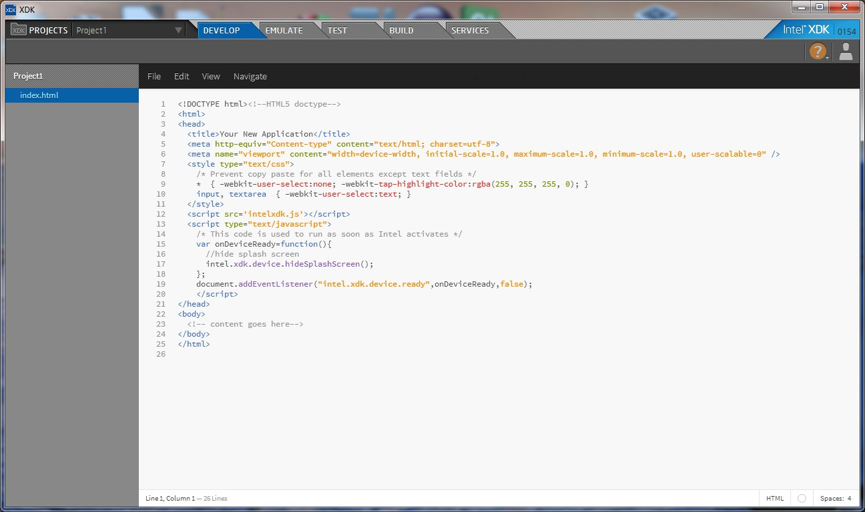
Intel XDK

Slide 47
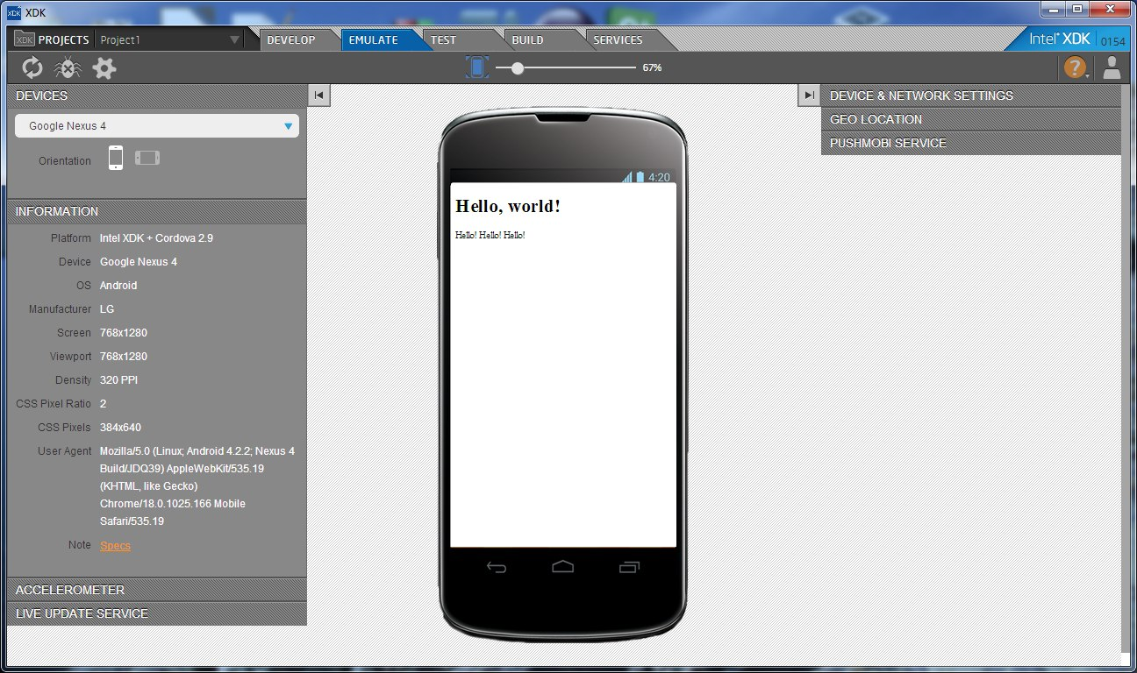
Intel XDK

Slide 48
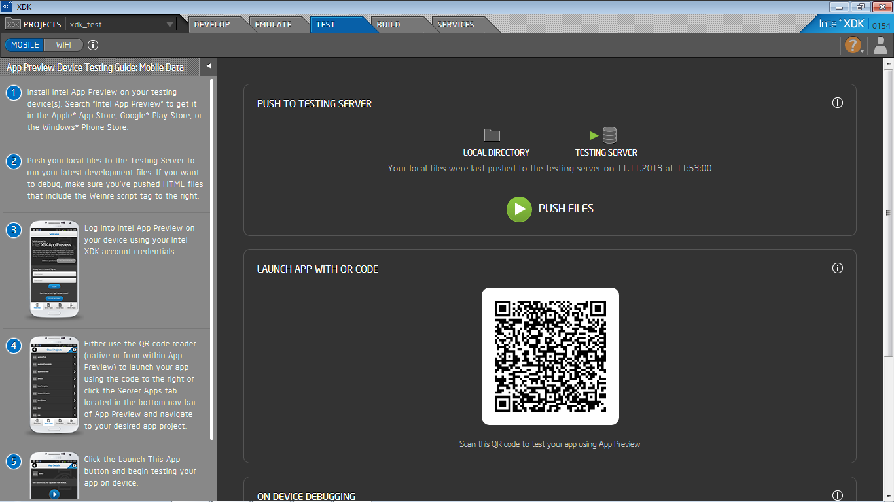
Intel XDK

Slide 49
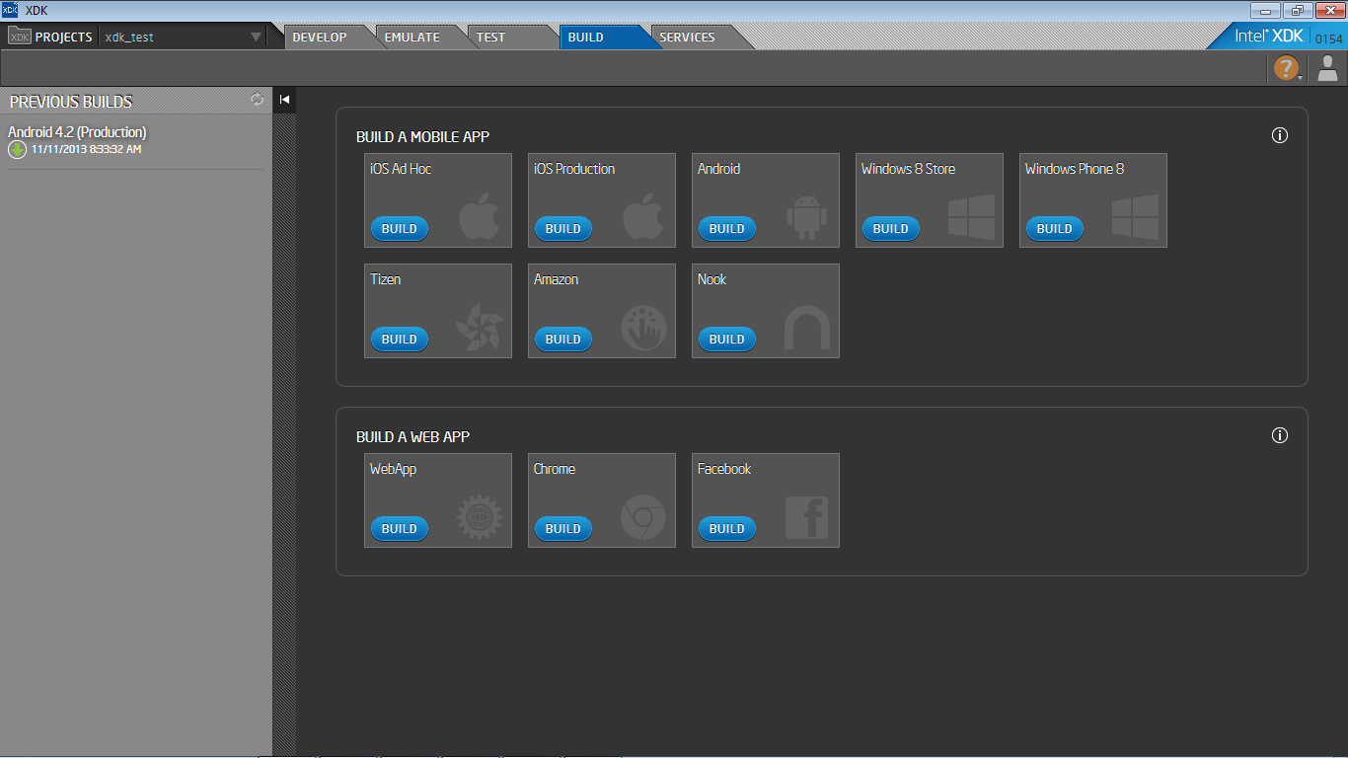
Intel XDK

Slide 50
Инструменты разработки
Google Android SDK (ADT Bundle)
Android NDK
Marmalade SDK
Cygwin (for Microsoft Window OS)

Slide 51
Инструменты Intel
Intel* Hardware Accelerated Execution Manager (Intel* HAXM)
Intel* Graphics Performance Analyzers (Intel* GPA) System Analyzer
Intel* Integrated Performance Primitives (Intel* IPP) Preview
Intel* Threading Building Blocks (Intel* TBB)
Intel* Software Manager
Notes:
Intel* Hardware Accelerated Execution Manager (Intel* HAXM) — аппаратно поддерживаемый процессор виртуализации, использующий технологию виртуализации Intel* (Intel* VT) для ускорения работы эмулятора в среде разработки.
Intel* Graphics Performance Analyzers (Intel* GPA) System Analyzer поддерживает мобильные устройства с процессором Intel Atom, под управлением ОС Android. Позволяет разработчикам оптимизировать загруженность системы при использовании процедур OpenGL, предоставляя возможность получать множество системных метрик в реальном времени, отображающих загруженность CPU, GPU и OpenGL ES API. Разработчик может запустить несколько графических экспериментов для выявления узких мест в обработке графики.
Intel* Integrated Performance Primitives (Intel* IPP) Preview – библиотека оптимизированной обработки данных и изображений, поддерживающая мобильные устройства с платформой Intel под управлением ОС Android. Preview версия является частью полной версии Intel IPP, которая тоже поддерживает ОС Android.
Intel* Threading Building Blocks (Intel* TBB) – широко используемая, признанная библиотека шаблонов С++ для создания масштабируемых приложений и увеличения производительности. Поддерживает мобильные устройства с платформой Intel под управлением Android. Проверенные алгоритмы позволяют разработчикам эффективно распараллелить С++ мобильные приложения, что повышает производительность при снижении энергетических затрат.

Slide 52
Android для разработчика

Slide 53
Необходимое ПО
JDK (Java Development Kit − бесплатно распространяемый компанией Oracle Corporation комплект разработчика приложений на языке Java)
Android IDE
USB драйвер для Windows (для отладки на устройствах)

Slide 54
Состав приложения
Android Application
Activities
Content Providers
Intents
Services

Slide 55

Activity
Activity – основная единица графического интерфейса (аналог окна или экранной формы)

Slide 56
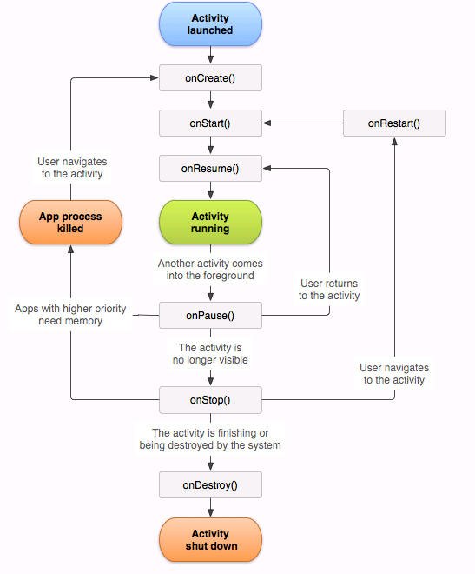
Activity Lifecycle
Активность может находиться в состояниях:
Active
Paused
Stopped
Dead

Slide 57
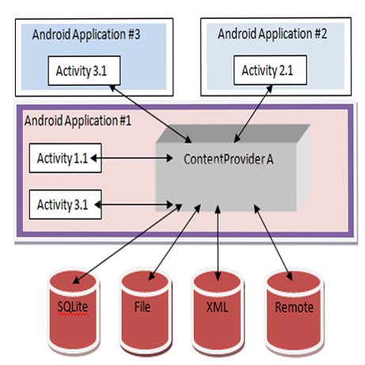
Content Provider
Content Provider – “прослойка” между приложением и хранилищами данных

Slide 58
Intent
Intents – системные сообщения, позволяющие приложениям обмениваться информацией между собой и с операционной системой:
поступление телефонного звонка
приход sms-сообщения
вставлена SD-карта
запущена новая активность
Intents – рекомендованный способ взаимодействия компонентов приложения.

Slide 59
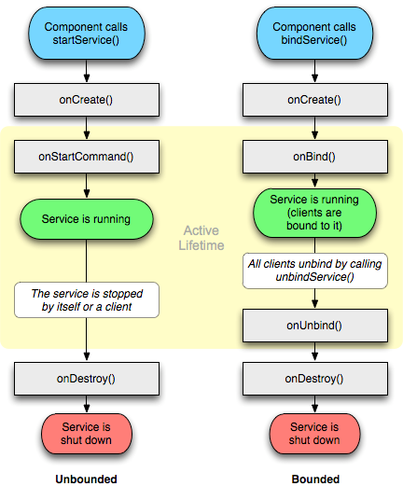
Services
Приложения, не имеющие GUI и выполняющиеся в фоновом режиме.
Примеры сервисов:
проверка электронной почты
получение гео-информации

Slide 60
Эмуляторы

Slide 61

Эмуляция
Эмуля́ция (англ. emulation) в вычислительной технике — комплекс программных, аппаратных средств или их сочетание, предназначенное для копирования (или эмулирования) функций одной вычислительной системы (гостя) на другой, отличной от первой, вычислительной системе (хосте) таким образом, чтобы эмулированное поведение как можно ближе соответствовало поведению оригинальной системы (гостя). Целью является максимально точное воспроизведение поведения […]

Slide 62
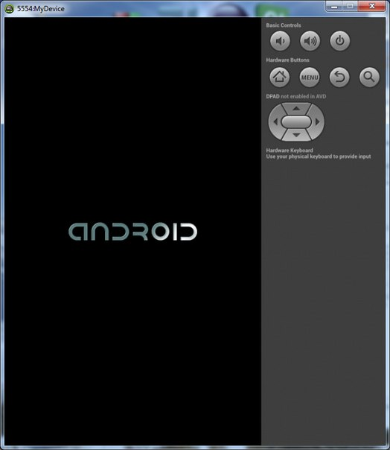
Стандартный эмулятор
Эмулятор — виртуальное мобильное устройство, которое запускается на компьютере
Позволяет разрабатывать и тестировать приложения без использования реальных устройств

Slide 63
Недостатки эмуляторов
Требует много системных ресурсов
Из-за различий в архитектуре процессоров компьютера и смартфона медленно запускается
В некоторых случаях эмулятора недостаточно

Slide 64
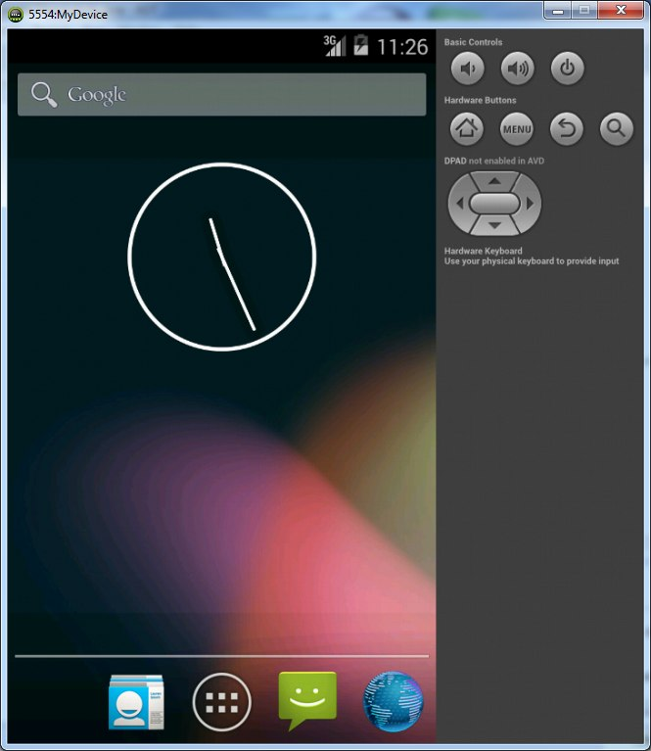
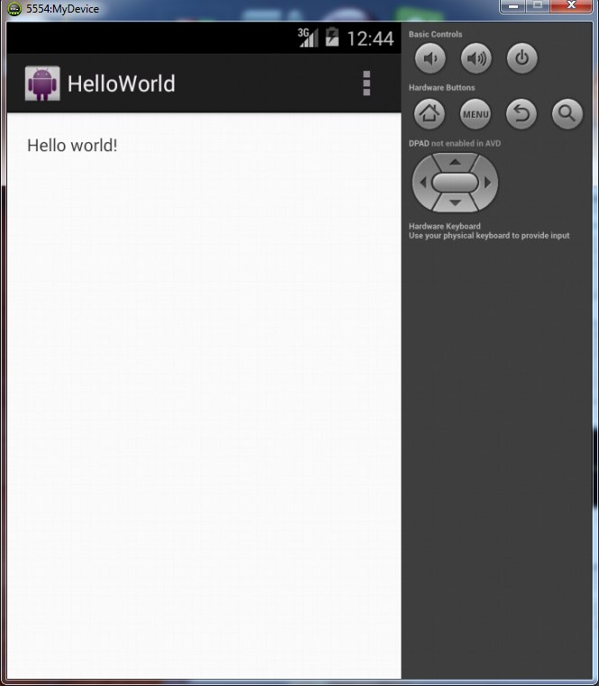
Запуск приложения на эмуляторе

Slide 65
Альтернативные эмуляторы
Genymotion − быстрый эмулятор Android
Содержит предварительно настроенные образы Android (x86 с аппаратным ускорением OpenGL)
Genymotion доступен для Linux, Windows и Mac OS X и требует VirtualBox
Активно развивается ☺

Slide 66
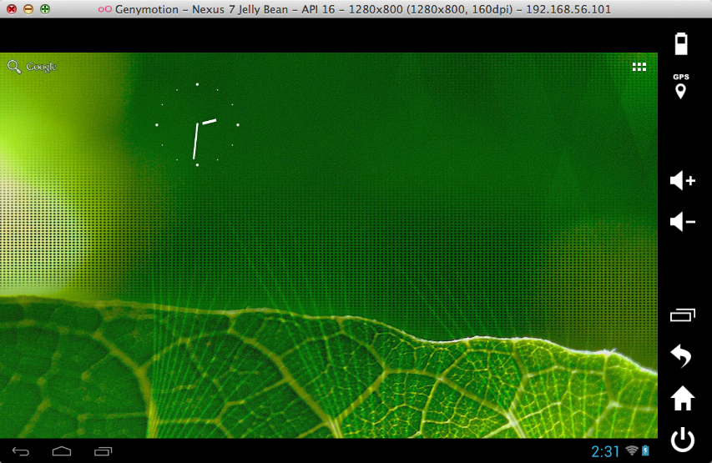
Genymotion

Slide 67
Возможности отладки на реальных устройствах

Slide 68
Отладка на устройствах
Настройка устройства
Настройка компьютера
Разрешить установку приложений из альтернативных источников
Включить режим отладки по USB
Настройка среды
Установить драйвер вручную
Включить возможность работы с устройством
Запустить проект на устройстве

Slide 69
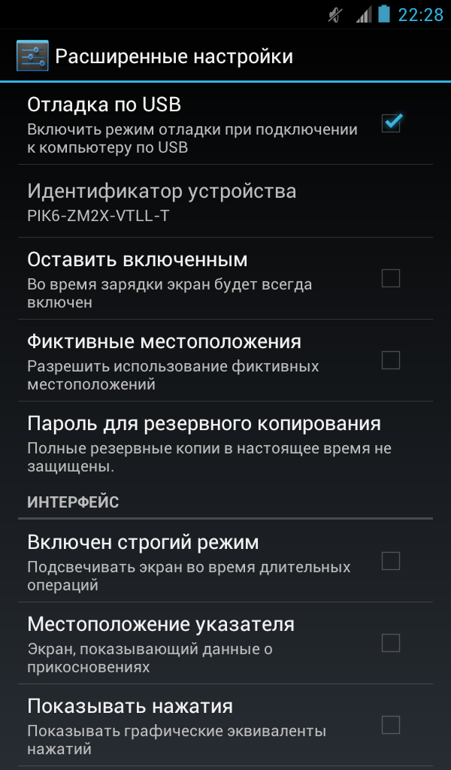
Настройка устройства
Необходимо включить режим отладки по USB
Для запуска *.apk, полученных не из магазина приложений Google Play, необходимо разрешить установку приложений из альтернативных источников

Slide 70
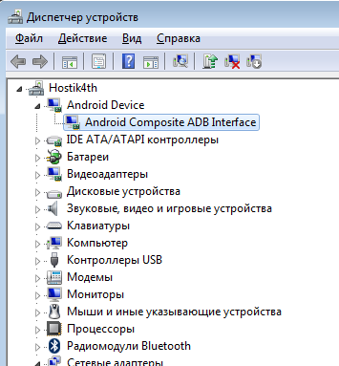
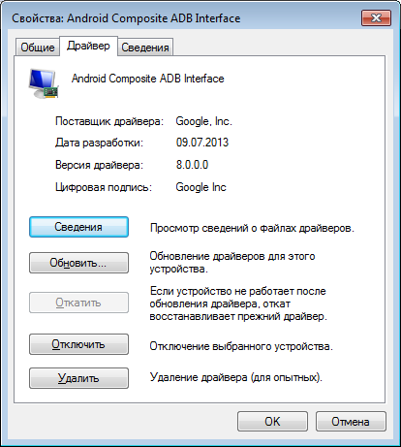
Настройка компьютера

Slide 71
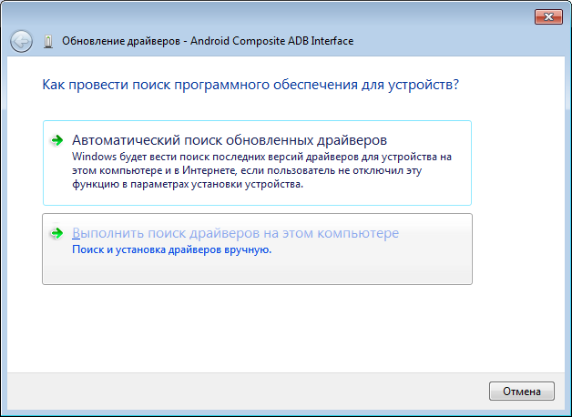
Настройка компьютера

Slide 72
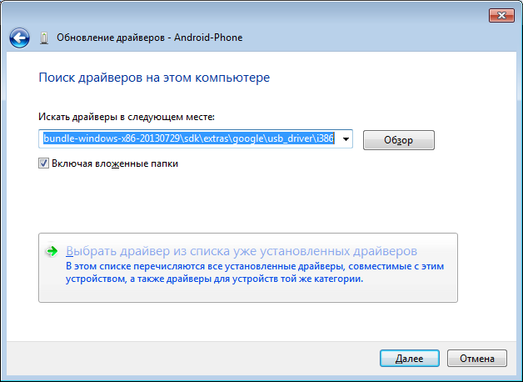
Настройка компьютера
Нажать далее в этом и следующем окне!

Slide 73
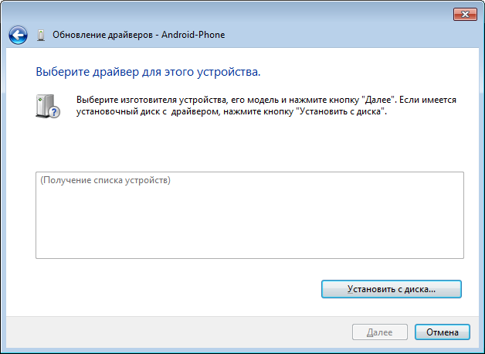
Настройка компьютера

Slide 74
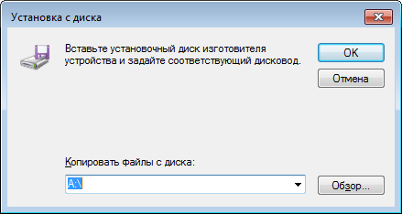
Настройка компьютера

Slide 75
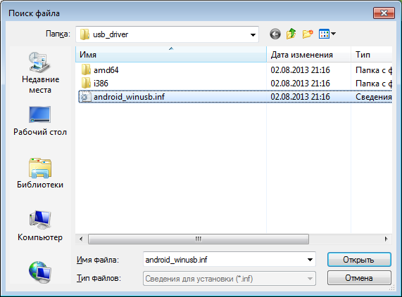
Настройка компьютера
Папка с драйвером: \adt-bundle-windows-x86-20130729\sdk\extras\google\usb_driver

Slide 76
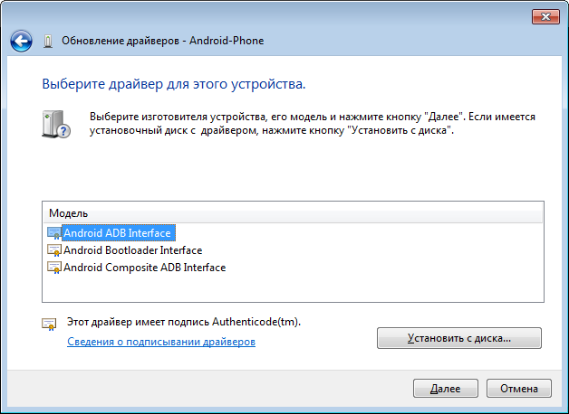
Настройка компьютера
Нажать Далее и Да!

Slide 77
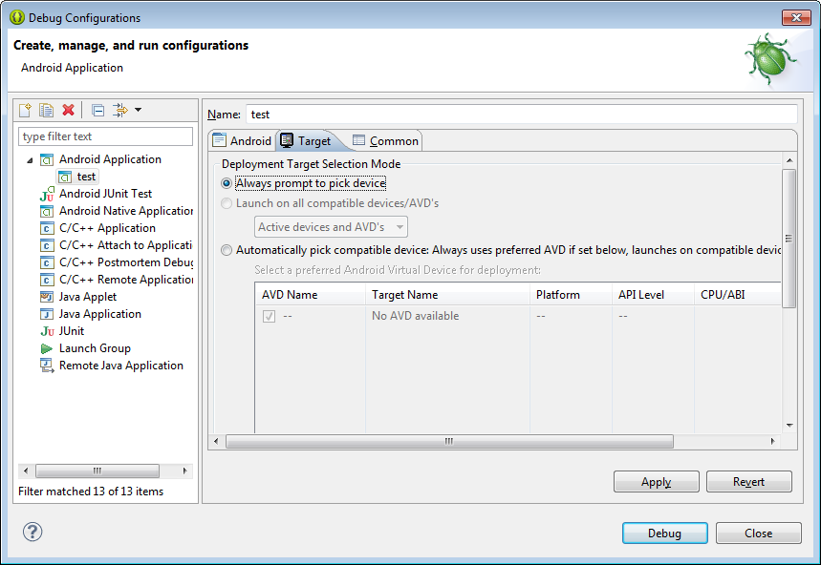
Настройка среды
Меню Run\Debug Configurations

Slide 78
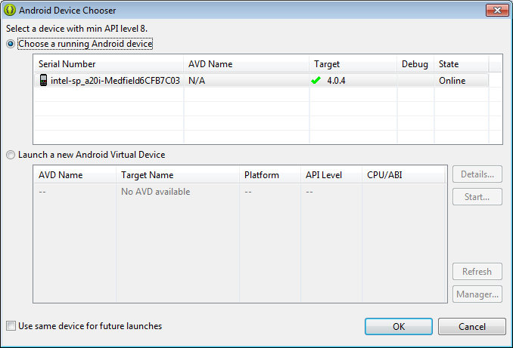
Настройка среды

Slide 79

Магазин приложений Google Play
Магазин приложений от Google, позволяющий владельцам устройств с операционной системой Android устанавливать и приобретать различные приложения
Учётная запись разработчика, которая даёт возможность публиковать приложения, стоит $25

Slide 80
Список дополнительных источников
http://developer.android.com
http://confluence.jetbrains.com/display/IntelliJIDEA/Android+Development

